Slide 1

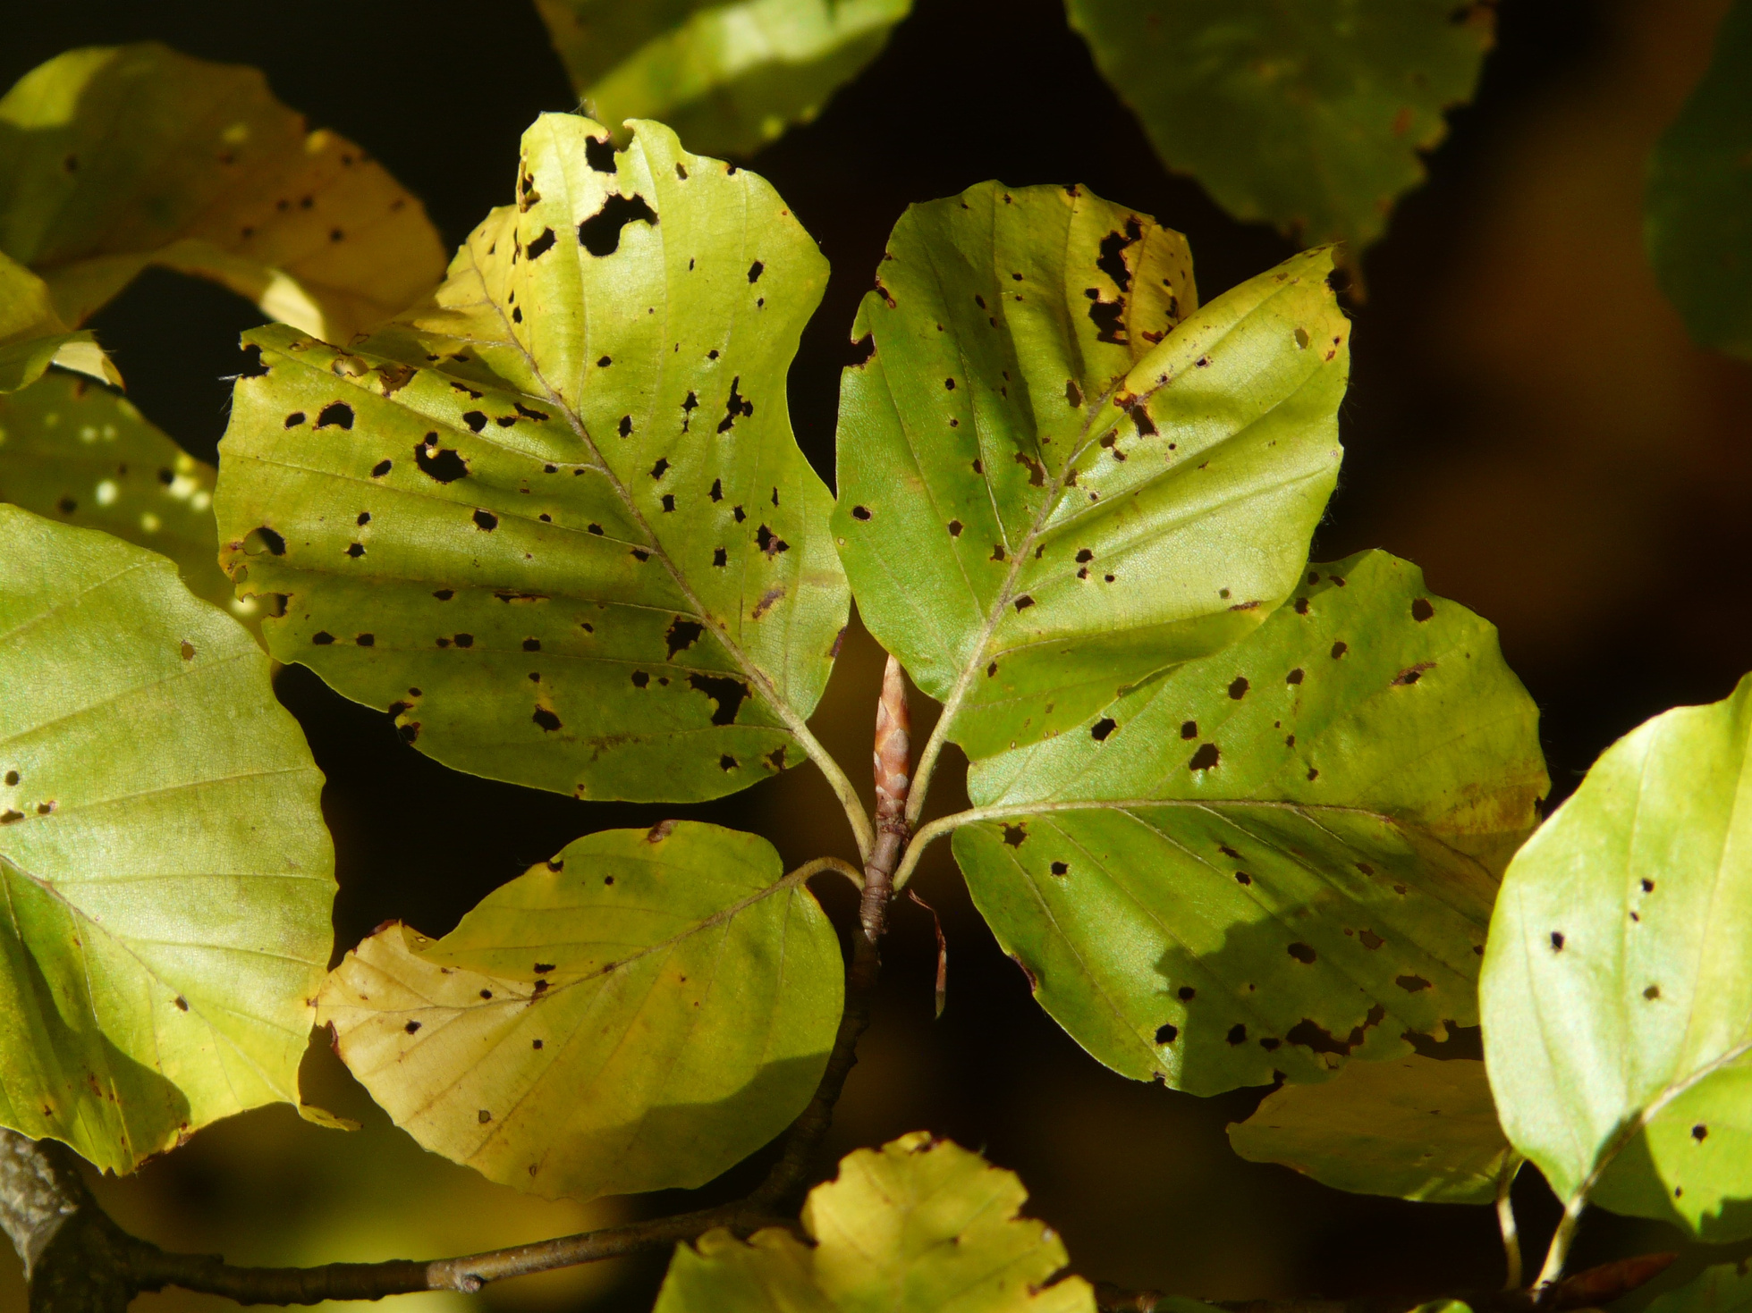
NHÓM 3
XÂY DỰNG HỆ THỐNG NHẬN DIỆN BỆNH LÁ CÂY

Slide 2

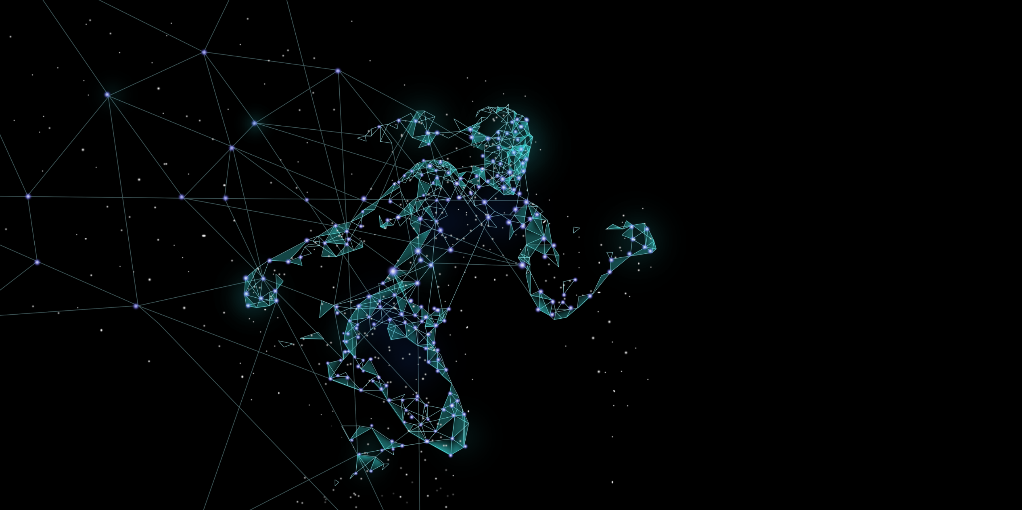




TEAM MEMBER

Slide 3
Trần Văn Nhã
Dương Văn Lộc
Nguyễn Phương Nam
Cao Thành Lâm

Slide 4

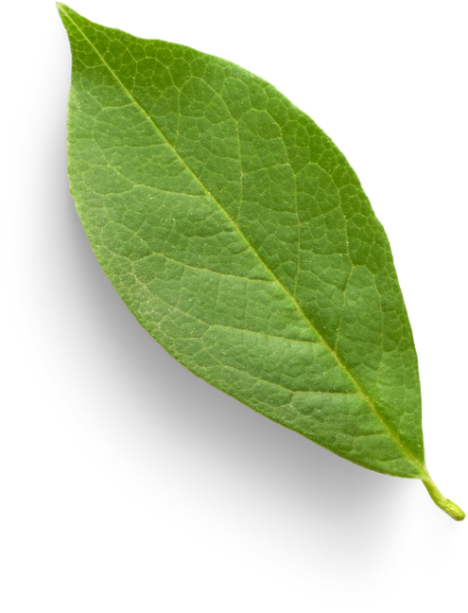
01 | Tổng quan
02 | Xây dựng mô hình
03 | Thực nghiệm
04 | Triển khai hệ thống
Mục lục
Nhận diện bệnh lá cây trồng

Slide 5
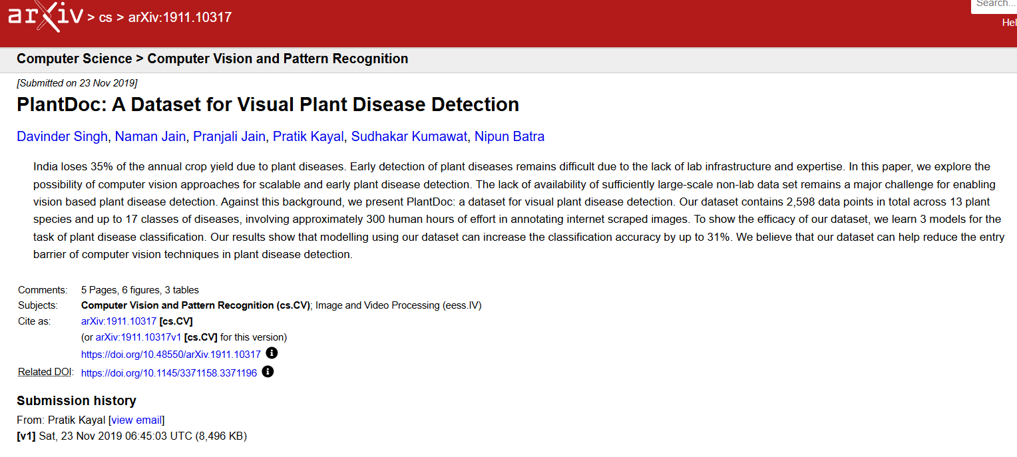
01 | Tổng quan
1.1
Bộ dữ liệu
1.2
Mục tiêu đề tài
Singh, D., Jain, N., Jain, P., Kayal, P., Kumawat, S., & Batra, N. (2019). PlantDoc: A Dataset for Visual Plant Disease Detection. ArXiv
Gồm: 20000 ảnh từ 10 loài cây, 8 loại bệnh. Đã sử dụng: 9000 ảnh với 6 loại bệnh
Dữ liệu cá nhân: 500 ảnh với 2 loại bệnh
Nhận diện 6 loại bệnh lá phổ biến.
Phát hiện vùng bệnh
Hỗ trợ quyết định điều trị.
1.3
Phạm vi nghiên cứu
6 loại bệnh: Đốm lá, đốm vi khuẩn, healthy, nấm, mốc sương, phấn trắng

Slide 6
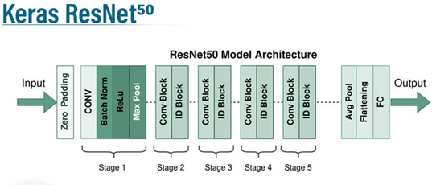
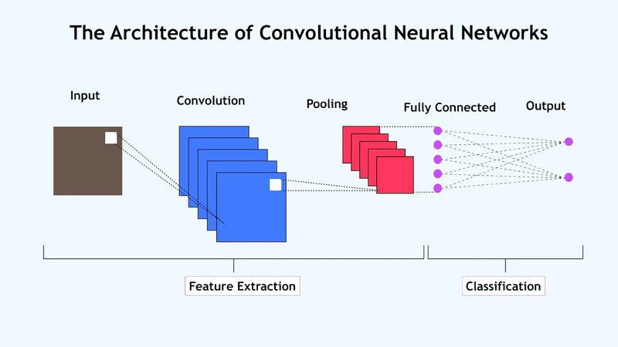
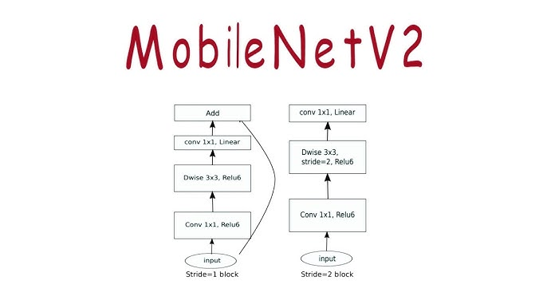
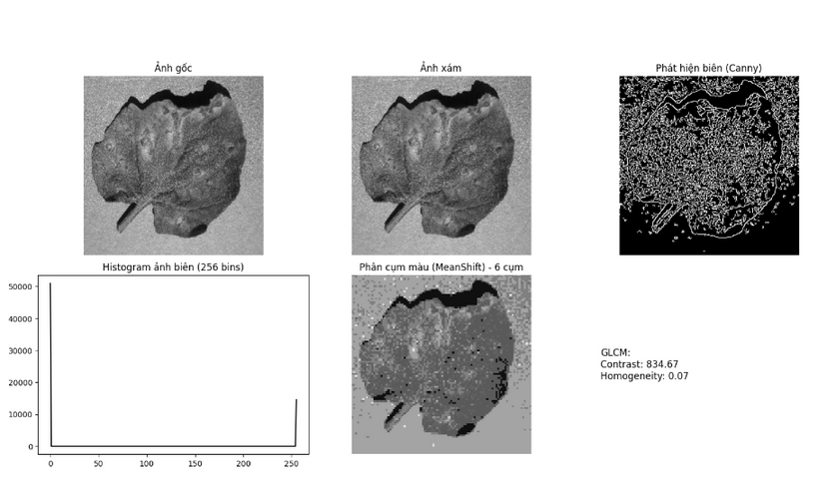
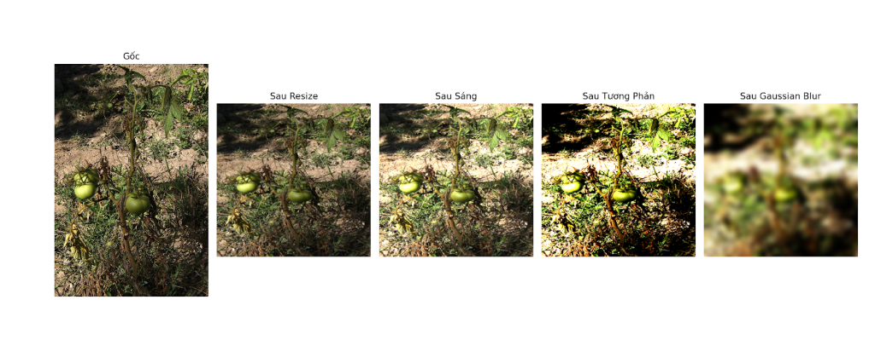
02 | Xây dựng mô hình
2.1
Quy trình xử lý ảnh đầu vào
Thu ảnh từ camera hoặc dataset.
Tiền xử lý:
Resize, chuẩn hóa độ phân giải.
Lọc nhiễu Gaussian, cân bằng sáng.
Phân cụm màu MeanShift
Trích xuất đặc trưng GLCM
Phát hiện biên Canny
2.2
Tăng cường dữ liệu (Data Augmentation)
Xoay ảnh ngẫu nhiên ±30°. Tách nền
Thay đổi sáng và tương phản. Chuyển sang ảnh xám
Zoom, crop ngẫu nhiên. Thêm nhiễu Gaussian

Slide 7
2.3. MÔ HÌNH SỬ DỤNG
MobileNet
CNN
Resnet50

Slide 8
03 | Thực nghiệm
3.1
Dữ liệu đầu vào
3.2
Augmentation – Mô tả chi tiết
Kỹ thuật | Mục đích
Xoay ảnh | Mô phỏng góc chụp thực tế
Sáng/ Tối | Huấn luyện chống điều kiện ánh sáng xấu
Gaussian | Kháng nhiễu
Cắt ảnh | Mô phỏng lá bị khuất/ che mất
Biên/ Canny | Làm rõ viền tổn thương
Nguồn: 90% từ Kaggle, 10% ảnh cá nhân
Lợi ích:
Tăng độ chân thực, tính đa dạng ảnh.
Giúp mô hình học được bệnh trong điều kiện tự nhiên.

Slide 9
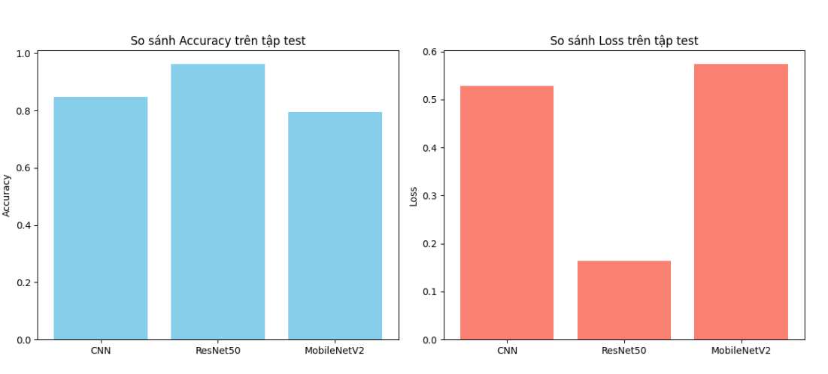
03 | Thực nghiệm
3.3
Phân đoạn và đặc trưng
3.5
Kết quả mô hình
Ảnh xám → phát hiện biên bằng Canny.
GLCM: trích 2 đặc trưng chính:
Contrast – độ sắc nét vùng bệnh.
Homogeneity – độ đồng nhất cấu trúc.
MeanShift: phân cụm màu để ước lượng vùng bệnh → đa dạng màu = có tổn thương.
3.4
Mô hình thử nghiệm
CNN cơ bản: hiệu quả ổn định.
MobileNetV2: Nhẹ, tối ưu trên thiết bị di động.
ResNet50: Mạng sâu, hiệu suất cao hơn nhưng nặng.

Slide 10
03 | Thực nghiệm
3.6
So sánh mô hình
Mô hình | Accuracy | Tốc độ huấn luyện | Triển khai thực tế
CNN | 84.76% | Nhanh | Dễ triển khai
MobileNetV2 | 79.49% | Trung bình | Tốt cho mobile
ResNet50 | 96.25% | Chậm | Cần GPU mạnh

Slide 11
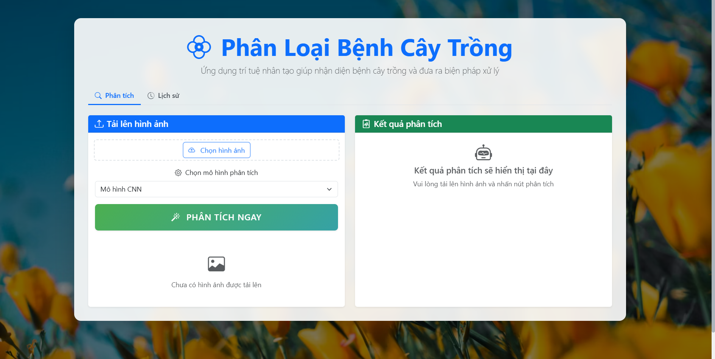
04 | Triển khai hệ thống
4.1
Kiến trúc triển khai
4.3
Tổng kết toàn bộ đề tài
Frontend: HTML + CSS + JS
Giao diện đơn giản: Tải ảnh → Kiểm tra ảnh đầu vào → Hiển thị kết quả.
Backend: Flask API
Nhận ảnh → xử lý → dự đoán bằng model.keras → trả kết quả.
Model: CNN .keras + class_indices.json
Kết quả đạt được:
Mô hình nhận diện, phát hiện vùng bệnh trên lá cây tự động, độ chính xác cao
Website chẩn đoán trực tiếp từ ảnh người dùng.
Ưu điểm:
Tự động hóa chẩn đoán.
Giao diện thân thiện, dễ dùng.
Tính khả thi trong triển khai thực tế.
Hạn chế & Hướng phát triển:
Chưa bao phủ được tất cả bệnh.
Chưa xử lý tốt ảnh xấu.
Có thể tích hợp drone/camera giám sát nông trại tương lai.
4.2
Giao diện và hoạt động hệ thống
Giao diện web: nút upload, vùng xem ảnh, vùng hiển thị kết quả.
Quy trình:
Người dùng tải ảnh lên web.
Flask nhận → resize + chuẩn hóa ảnh.
Chạy mô hình CNN → trả nhãn bệnh xác suất cao nhất.
Kết quả hiển thị ngay trên trang web.

Slide 12
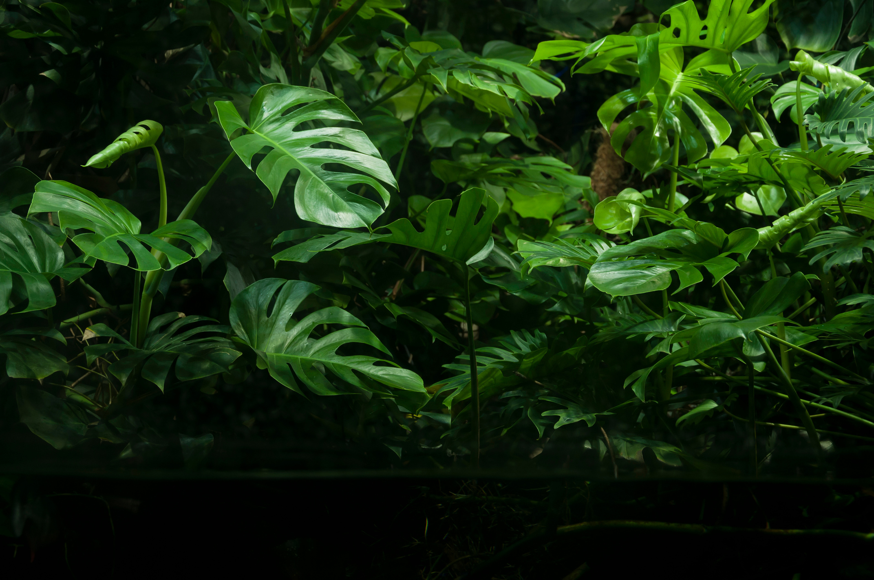
THANK YOU!

